Slide 1
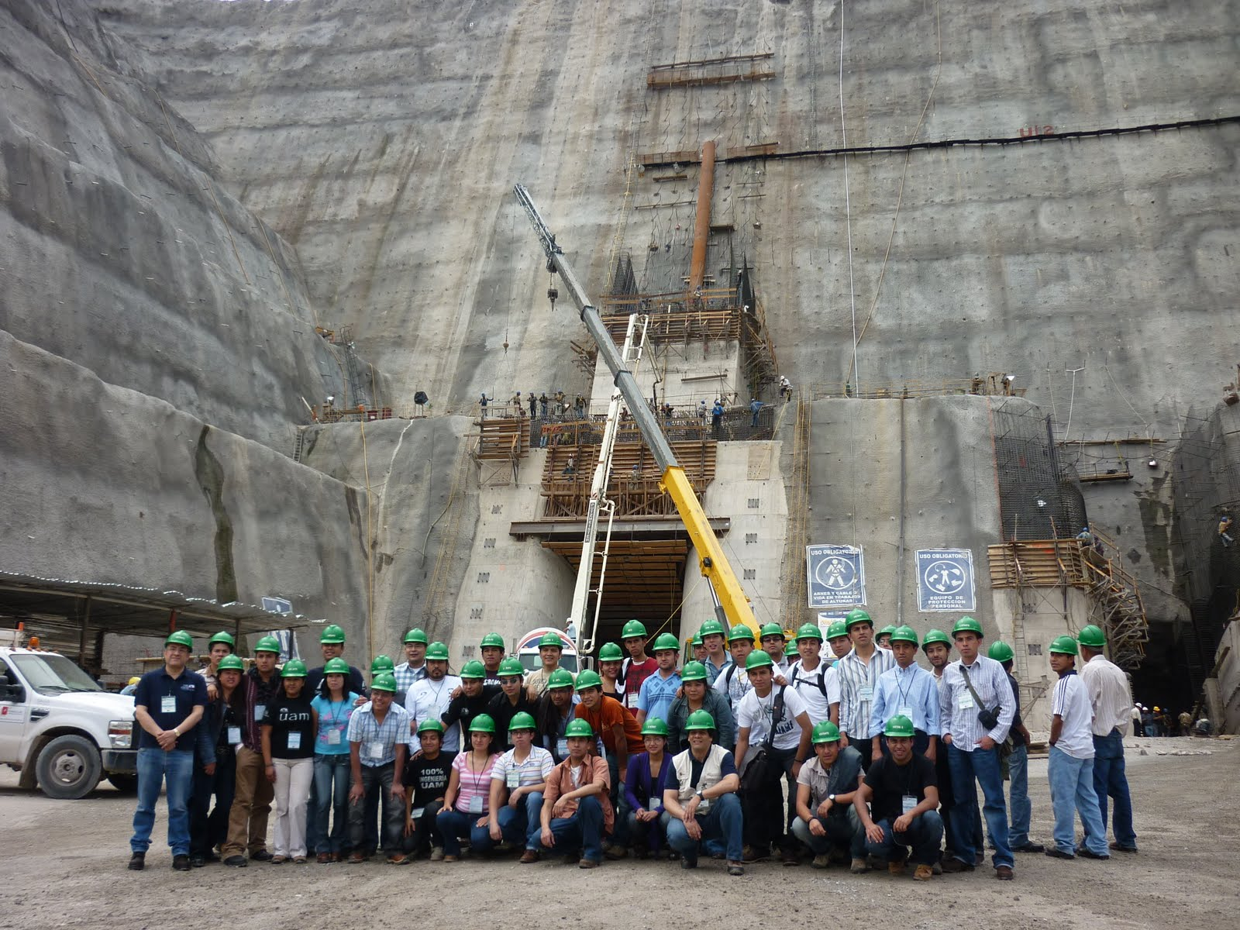


CAPITULO 2
SUPERVISION DE CLASE MUNDIAL
MODULO 1
PROFESIONALIZACIÓN
DE
LIDERES DE SEGURIDAD

Slide 2

CAPITULO 2
SUPERVISION DE CLASE MUNDIAL
TEMARIO
Conceptos básicos.
Qué es un Supervisor de Clase Mundial.
Objetivo de un Supervisor de Clase Mundial.
Evolución del Supervisor de Seguridad.
Tipos y Metodologías de Supervisión de Seguridad.
Características de un Supervisor de Seguridad.
Las 13 Habilidades de un Supervisor de clase mundial.
Tipos de liderazgo.
Los 7 principios del supervisor de seguridad.
Las 5 Competencias( obligaciones)Clave del Supervisor de Seguridad.
La responsabilidad civil y penal del supervisor de seguridad.
Pasos para la ejecución de la supervisión de seguridad.
El éxito de una supervisión efectiva.
Conclusiones
MODULO 1
PROFESIONALIZACIÓN DE LIDERES DE SEGURIDAD

Slide 3

CAPITULO 2
SUPERVISION DE CLASE MUNDIAL
CONCEPTOS BASICOS.

Slide 4


CONCEPTOS BASICOS
SIGNIFICADO DE SUPERVISION.
Es la acción y el efecto de vigilar, inspeccionar o revisar el trabajo, las actividades o el comportamiento de otras personas.
Proviene del latín y significa revisar lo que otros hacen.
SIGNIFICADO DE CLASE MUNDIAL
Persona que compite con excelencia y su servicio se encuentra entre los mejores del mundo en su categoría.
SIGNIFICADO DE SUPERVISOR.
Es el experto encargado de coordinar, dirigir y vigilar los procesos diarios de una empresa y a su equipo de trabajo para garantizar la máxima eficiencia y calidad.
CAPITULO 2
SUPERVISION DE CLASE MUNDIAL
www.emprendedoresehs.com

Slide 5

CAPITULO 2
SUPERVISION DE CLASE MUNDIAL
QUE ES UN SUPERVISOR DE CLASE MUNDIAL.

Slide 6

QUE ES UN SUPERVISOR DE CLASE MUNDIAL
Un Supervisor de Seguridad de Clase Mundial es un profesional especializado en la identificación, evaluación y control de riesgos laborales, que lidera a los trabajadores mediante.
El ejemplo.
El conocimiento técnico.
La mejora continua.
Verificando que se realicen actividades de forma segura.
Asegurarse de cumplir con el marco normativo.
CAPITULO 2
SUPERVISION DE CLASE MUNDIAL
www.emprendedoresehs.com

Slide 7
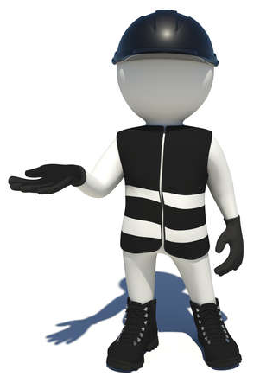
QUE ES UN SUPERVISOR DE CLASE MUNDIAL
CUAL ES EL PERFIL DEL SUPERVISOR DE CLASE MUNDIAL.
La STPS a través de la NOM-030-STPS-2009 servicios preventivos de seguridad y salud establece la obligación de contar con un representante de seguridad en el trabajo.
LIDER PREVENTIVO.
GESTOR DE RIESGO.
FACILITADOR DE APRENDIZAJE.
PROMOTOR DE LA MEJORA CONTINUA.
REALIZA LABOR DE PREVENCION DE ACCIDENTES.
BUSCA LA CAUSA RAIZ.
PROMOTOR DE LA CULTURA PREVENTIVA.
FORMA LIDERES DE SEGURIDAD EN SU EQUIPO.
CAPITULO 2
SUPERVISION DE CLASE MUNDIAL
www.emprendedoresehs.com

Slide 8

CAPITULO 2
SUPERVISION DE CLASE MUNDIAL
OBJETIVO DE UN SUPERVISOR DE CLASE MUNDIAL.

Slide 9

OBJETIVO DE UN SUPERVISOR DE CLASE MUNDIAL
OBJETIVO PRINCIPAL.
Garantizar que todas las actividades laborales se desarrollen en condiciones seguras, protegiendo la vida, la salud y la integridad física de los trabajadores mediante la prevención de riesgos y el cumplimiento legal.
CAPITULO 2
SUPERVISION DE CLASE MUNDIAL
www.emprendedoresehs.com

Slide 10

OBJETIVO DE UN SUPERVISOR DE CLASE MUNDIAL
INDICADORES DE ÉXITO DEL SUPERVISOR.
CERO FATALIDADES.
REDUCCION DE ACCIDENTES.
DISMINUCION DE ACTOS INSEGUROS.
DISMINUCION DE CONDICIONES INSEGURAS.
AUMENTO DE REPORTES DE INCIDENTES.
REALIZAR DIARIO CHARLAS DE SEGURIDAD.
CUMPLIMIENTO DE LA NORMATIVIDAD.
CAPITULO 2
SUPERVISION DE CLASE MUNDIAL
www.emprendedoresehs.com

Slide 11

CAPITULO 2
SUPERVISION DE CLASE MUNDIAL
EVOLUCION DEL SUPERVISOR DE SEGURIDAD.

Slide 12

EVOLUCION DEL SUPERVISOR DE SEGURIDAD
La evolución del supervisor de seguridad se caracteriza por una transformación profunda: pasó de ser un inspector rígido, reactivo a convertirse en un agente de cambio estratégico y líder proactivo. impulsado por la tecnología.
CAPITULO 2
SUPERVISION DE CLASE MUNDIAL
www.emprendedoresehs.com

Slide 13
EVOLUCION DEL SUPERVISOR DE SEGURIDAD
Un supervisor que evoluciona hacia un supervisor de clase mundial es quien:
1.- Se compromete consigo mismo y la sociedad.
Se compromete los 360 días del año en ejemplificar la seguridad como
un modo de vida y esto lo trasmite a los colaboradores.
Realiza negociación diario con su persona para ser el mejor supervisor.
Disfruta y realiza sus funciones convencido.
2.- Sabe obedecer y establece las normativas vigentes.
3.- Estar actualizado y revisar el proceso de las actividades diarias.
4.- Involucrar y negociar con las diferentes áreas.
5.- Recordar que su crecimiento este ligado al crecimiento de su equipo.
CAPITULO 2
SUPERVISION DE CLASE MUNDIAL
www.emprendedoresehs.com

Slide 14
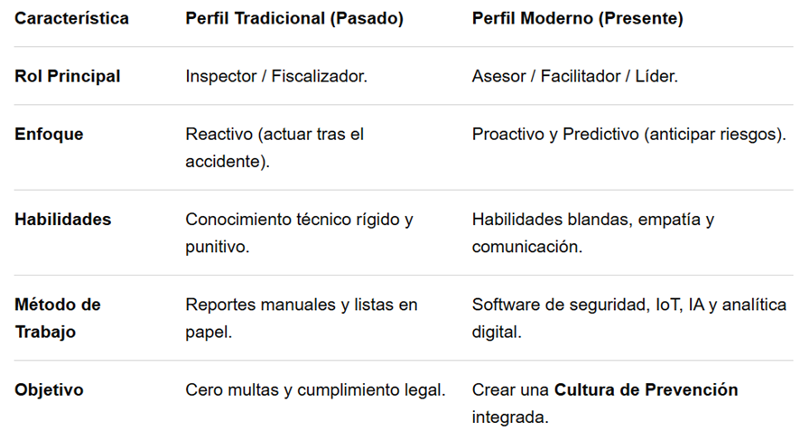
EVOLUCION DEL SUPERVISOR DE SEGURIDAD
CAMBIOS CLAVES EN EL SUPERVISOR DE SEGURIDAD.
CAPITULO 2
SUPERVISION DE CLASE MUNDIAL
www.emprendedoresehs.com

Slide 15

CAPITULO 2
SUPERVISION DE CLASE MUNDIAL
TIPOS Y METODOLOGIAS DE SUPERVISION DE SEGURIDAD.

Slide 16

TIPOS Y METODOLOGIAS DE SUPERVISION DE SEGURIDAD
Las metodologías de supervisión son los métodos y herramientas que usa un responsable para guiar, evaluar y mejorar el trabajo de su equipo.
CAPITULO 2
SUPERVISION DE CLASE MUNDIAL
www.emprendedoresehs.com

Slide 17

TIPOS Y METODOLOGIAS DE SUPERVISION DE SEGURIDAD
Entre algunos tipos de supervisión se enlistan los siguientes.
CAPITULO 2
SUPERVISION DE CLASE MUNDIAL
www.emprendedoresehs.com

Slide 18
TIPOS Y METODOLOGIAS DE SUPERVISION DE SEGURIDAD
Algunas metodologías de la supervisión son las siguientes:
Planificación: Define tareas, plazos y objetivos antes de empezar.
Comunicación bidireccional: Abre canales para escuchar dudas,
dar retroalimentación y evitar malentendidos.
Delegación efectiva: Asigna responsabilidades según las fortalezas y habilidades de cada persona.
Supervisión individual y grupal: Adapta el apoyo a nivel personal
o en equipo según la meta a cumplir.
Evaluación y control: Mide los resultados de forma periódica para
corregir errores.
CAPITULO 2
SUPERVISION DE CLASE MUNDIAL
www.emprendedoresehs.com

Slide 19

CAPITULO 2
SUPERVISION DE CLASE MUNDIAL
CARACTERISTICAS DE UN SUPERVISOR DE SEGURIDAD.

Slide 20

CARACTERISTICAS DE SUPERVISOR DE SEGURIDAD
Integridad y ética.
Liderazgo positivo.
Comunicación clara.
Capacidad para resolver.
Pensamiento analítico.
Responsabilidad.
Organización.
Orientación a resultados.
Empatía.
Mejora continua.
Un supervisor de seguridad efectivo debe reunir características personales, técnicas y de liderazgo que le permitan influir positivamente en su equipo.
CAPITULO 2
SUPERVISION DE CLASE MUNDIAL
www.emprendedoresehs.com

Slide 21

CAPITULO 2
SUPERVISION DE CLASE MUNDIAL
LAS 13 HABILIDADES DE UN SUPERVISOR DE CLASE MUNDIAL.

Slide 22

LAS 13 HABILIDADES DE UN SUPERVISOR DE CLASE MUNDIAL
Las habilidades de un supervisor de seguridad de clase mundial se dividen en 2 rubros, por un lado, las habilidades blandas y por otro lado las habilidades técnicas.
CAPITULO 2
SUPERVISION DE CLASE MUNDIAL
www.emprendedoresehs.com

Slide 23

LAS 13 HABILIDADES DE UN SUPERVISOR DE CLASE MUNDIAL
Las habilidades blandas son aquellas son competencias sociales, emocionales y de liderazgo que permiten guiar a un equipo de trabajo de forma empática y efectiva.
Las habilidades técnicas son aquellas que tienen que ver con nuestra área de especialización, lo que tenemos que conocer de nuestras funciones como supervisor de seguridad de clase mundial.
CAPITULO 2
SUPERVISION DE CLASE MUNDIAL
www.emprendedoresehs.com

Slide 24

LAS 13 HABILIDADES DE UN SUPERVISOR DE CLASE MUNDIAL
Ejemplo de habilidades blandas:
Liderazgo: Inspirar, guiar y motivar al equipo hacia el cumplimiento.
Comunicación efectiva: Transmitir instrucciones de forma clara.
Resolución de conflictos: Manejar, Gestionar conflictos y desacuerdo.
Gestión del cambio: Ser flexibles y adaptarse a nuevos retos.
Empatía y gestión de personas: Comprender las necesidades del equipo.
CAPITULO 2
SUPERVISION DE CLASE MUNDIAL
www.emprendedoresehs.com

Slide 25

LAS 13 HABILIDADES DE UN SUPERVISOR DE CLASE MUNDIAL
Ejemplo de habilidades tecnicas:
Conocimiento del sector: Entender profundamente los estándares.
Gestión de recursos: Optimizar el uso de herramientas.
Planeación y organización: Capacidad para estructurar y organizar.
Manejo de tecnología: Uso de software de gestión.
Toma de decisiones: Seleccionar la mejor alternativa.
Investigación de accidentes: Determinar causas.
Capacitación: Desarrollar las competencias.
CAPITULO 2
SUPERVISION DE CLASE MUNDIAL
www.emprendedoresehs.com

Slide 26

CAPITULO 2
SUPERVISION DE CLASE MUNDIAL
TIPOS DE LIDERAZGO.

Slide 27

TIPOS DE LIDERAZGO
El liderazgo es una de las herramientas mas importantes de cualquier supervisor en el mundo.
Para definir un tipo de liderazgo se pueden encontrar diferentes clasificaciones de estilos de liderazgo que determinan cómo un líder se comporta dentro de una organización, y estos estilos impactan tanto en las comunicaciones internas como externas.
CAPITULO 2
SUPERVISION DE CLASE MUNDIAL
www.emprendedoresehs.com

Slide 28

TIPOS DE LIDERAZGO
Un líder se da por sentado que este es responsable del logro de los objetivos, para lo cual se vale de la motivación y la dirección de su equipo de trabajo.
A continuación, describimos los diferentes estilos de liderazgo.
CAPITULO 2
SUPERVISION DE CLASE MUNDIAL
www.emprendedoresehs.com

Slide 29
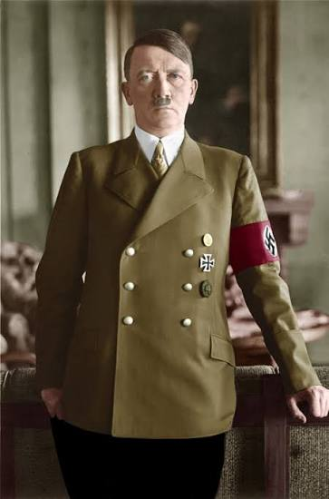
TIPOS DE LIDERAZGO
AUTOCRATICO.
Tal como su nombre lo indica, el liderazgo autocrático o liderazgo autoritario concentra toda la autoridad en una persona.
En consecuencia, la toma de decisiones y la cadena de
mando son netamente verticales.
La estructura militar es representativa de este tipo de liderazgo.
CAPITULO 2
SUPERVISION DE CLASE MUNDIAL
www.emprendedoresehs.com

Slide 30
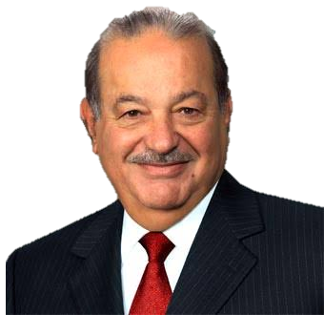
TIPOS DE LIDERAZGO
LIDER SIN INTERVENCION.
Se lo conoce también como liderazgo liberal o permisivo, pues su premisa básica es la absoluta libertad en la toma de decisiones.
El líder solo se ocupa de comunicar los objetivos y proveer los recursos y las herramientas necesarios para alcanzarlos.
Dado que delega a su equipo la mayor parte de las dinámicas
de trabajo.
CAPITULO 2
SUPERVISION DE CLASE MUNDIAL
www.emprendedoresehs.com

Slide 31
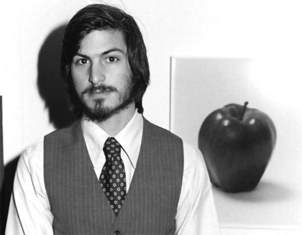
TIPOS DE LIDERAZGO
LIDER DEMOCRATICO.
Este líder antes de tomar una decisión, consulta con su
equipo y valora sus opiniones.
Esto fomenta el compromiso de los trabajadores con la empresa.
Asimismo, al favorecer la comunicación, este tipo de liderazgo permite conocer las preocupaciones de los colaboradores y aplicar mecanismos para mantener el buen clima organizacional.
CAPITULO 2
SUPERVISION DE CLASE MUNDIAL
www.emprendedoresehs.com

Slide 32

TIPOS DE LIDERAZGO
LIDER EJEMPLAR.
El liderazgo ejemplar se orienta a lograr los más altos estándares de rendimiento.
Para ello, el líder personifica la eficiencia y reta a sus colaboradores a “seguirle el ritmo”.
Es efectivo para conseguir resultados en poco tiempo,
pero a veces lo hace a costa de los trabajadores.
CAPITULO 2
SUPERVISION DE CLASE MUNDIAL
www.emprendedoresehs.com

Slide 33
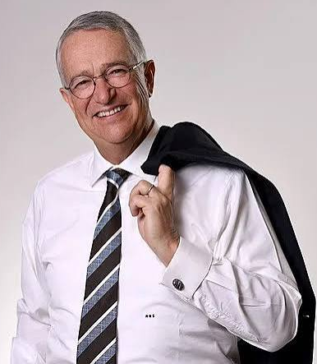
TIPOS DE LIDERAZGO
LIDER TRANSACCIONAL.
Se centra también en el rendimiento, pero se diferencia del
ejemplar en que pone el foco en un sistema de premio-castigo.
El líder transaccional establece incentivos por el logro de
objetivos y penaliza su incumplimiento.
Se orienta hacia la ejecución de tareas en un plazo
generalmente corto.
CAPITULO 2
SUPERVISION DE CLASE MUNDIAL
www.emprendedoresehs.com

Slide 34
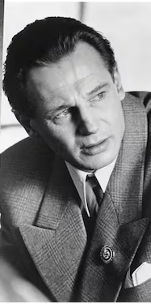
TIPOS DE LIDERAZGO
LIDER AFILIATIVO.
Este líder da prioridad al bienestar de los miembros de su equipo, aplica cualquier mecanismo que ayude a que sus empleados logren la plenitud personal y profesional y orienta la toma de decisiones.
Con ello logra crear lazos afectivos y un fuerte sentido de pertenencia.
Esto redunda en un mayor compromiso por parte de los trabajadores, que se traduce en un aumento de la productividad.
CAPITULO 2
SUPERVISION DE CLASE MUNDIAL
www.emprendedoresehs.com

Slide 35
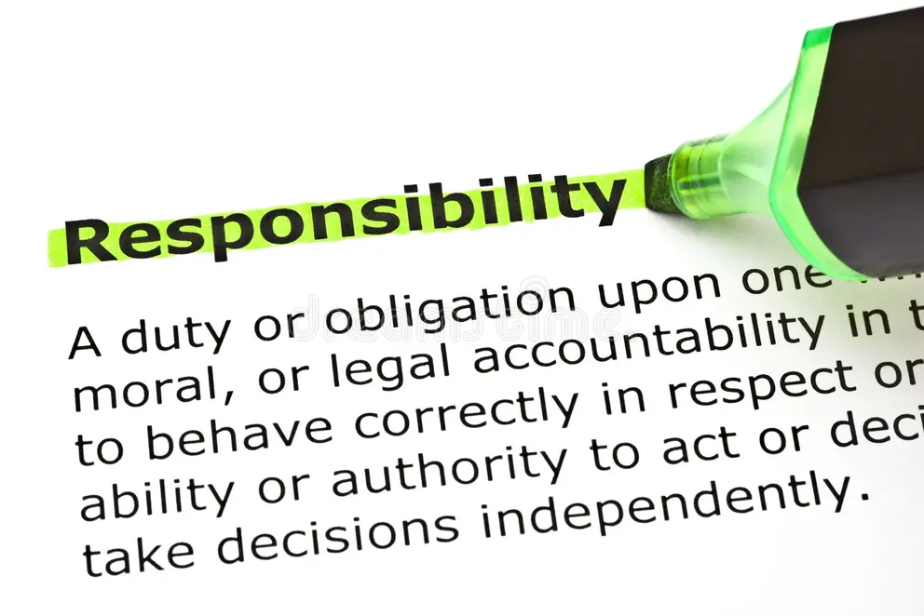
CAPITULO 2
SUPERVISION DE CLASE MUNDIAL
LOS 7 PRINCIPIOS DEL SUPERVISOR DE SEGURIDAD.

Slide 36

LOS 7 PRINCIPIOS DEL SUPERVISOR DE SEGURIDAD
Los 7 principios del supervisor de seguridad se establecen como un código de ética profesional.
En base a su seguimiento podemos establecer que se contribuye con ambientes mas sanos y seguros.
CAPITULO 2
SUPERVISION DE CLASE MUNDIAL
www.emprendedoresehs.com

Slide 37

LOS 7 PRINCIPIOS DEL SUPERVISOR DE SEGURIDAD
Principio 1. La vida humana es el valor más importante.
Principio 2. Todo accidente es prevenible.
Principio 3. Liderear con el ejemplo.
Principio 4. La seguridad es responsabilidad de todos.
Principio 5. La capacitación nunca termina.
Principio 6. La mejora continua es permanente.
Principio 7. La comunicación salva vidas.
CAPITULO 2
SUPERVISION DE CLASE MUNDIAL
www.emprendedoresehs.com

Slide 38

CAPITULO 2
SUPERVISION DE CLASE MUNDIAL
LAS 5 COMPETENCIAS ( OBLIGACIONES) CLAVE DEL SUPERVISOR.

Slide 39

LAS 5 COMPETENCIAS DEL SUPERVISOR DE SEGURIDAD
Una forma de garantizar una correcta gestión de la seguridad es considerar que el supervisor de seguridad domine las competencias mas importantes para la prevención de accidentes.
CAPITULO 2
SUPERVISION DE CLASE MUNDIAL
www.emprendedoresehs.com

Slide 40
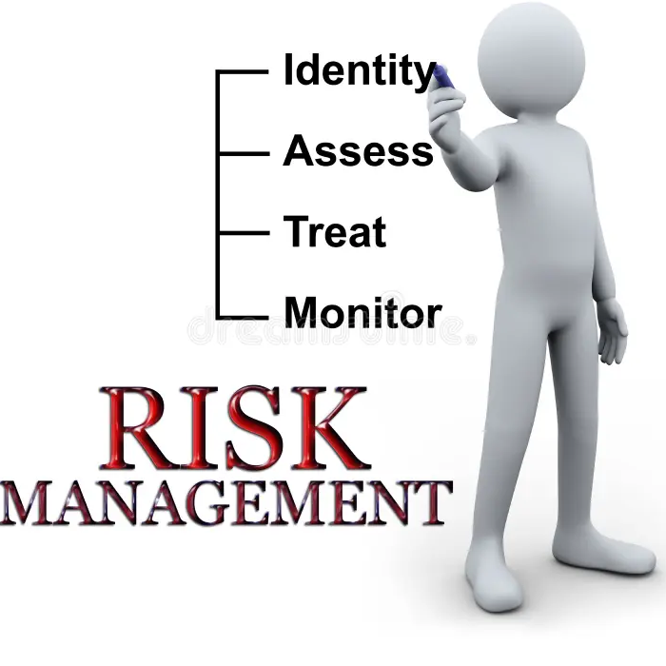
LAS 5 COMPETENCIAS DEL SUPERVISOR DE SEGURIDAD
Competencia 1. Gestión del Riesgo
Identificar, evaluar y controlar peligros de manera sistemática y documental a través de:
Implementación de sistema de gestión de seguridad.
Políticas de seguridad (apoyadas por la alta dirección )
Análisis de riesgos a maquinaria y procesos.
Evaluación y control de riesgos a través de supervisión constante.
CAPITULO 2
SUPERVISION DE CLASE MUNDIAL
www.emprendedoresehs.com

Slide 41

LAS 5 COMPETENCIAS DEL SUPERVISOR DE SEGURIDAD
Competencia 2. Liderazgo Preventivo
Inspirar comportamientos seguros mediante el ejemplo y la influencia positiva a través de:
Supervisión de actividades y trabajos (que se desarrollen
de forma segura)
Capacitación de forma continua en temas de salud y prevención.
Adoctrinamiento de la cultura de seguridad.
Utilización de epp con conocimiento de causa.
CAPITULO 2
SUPERVISION DE CLASE MUNDIAL
www.emprendedoresehs.com

Slide 42

LAS 5 COMPETENCIAS DEL SUPERVISOR DE SEGURIDAD
Competencia 3. Gestión Legal
Interpretar y aplicar correctamente la legislación y las Normas Oficiales Mexicanas.
Conocer la normativa aplicable a su centro de trabajo.
Realizar revisiones y auditorias para verificar el cumplimiento del marco normativo.
CAPITULO 2
SUPERVISION DE CLASE MUNDIAL
www.emprendedoresehs.com

Slide 43

LAS 5 COMPETENCIAS DEL SUPERVISOR DE SEGURIDAD
Competencia 4. Gestión de Personas
Desarrollar equipos comprometidos, fomentar la participación y resolver conflictos.
Fomentar el desarrollo de CMSH.
Fomentar el desarrollo de brigadas de emergencia.
Fomentar la organización del comité de crisis.
CAPITULO 2
SUPERVISION DE CLASE MUNDIAL
www.emprendedoresehs.com

Slide 44

LAS 5 COMPETENCIAS DEL SUPERVISOR DE SEGURIDAD
Competencia 5. Mejora Continua
Implementar acciones correctivas, preventivas y de innovación para elevar el desempeño en seguridad.
Implementación de medidas técnicas y preventivas en maquinaria y equipos.
Supervisión diaria de actividades y áreas de trabajo.
Campañas de limpieza y seguridad.
CAPITULO 2
SUPERVISION DE CLASE MUNDIAL
www.emprendedoresehs.com

Slide 45

CAPITULO 2
SUPERVISION DE CLASE MUNDIAL
LA RESPONSABILIDAD CIVIL Y PENAL DEL SUPERVISOR DE SEGURIDAD.

Slide 46

LA RESPONSABILIDAD CIVIL Y PENAL DEL SUPERVISOR
La responsabilidad civil se refiere a la obligación legal que tiene una persona de reparar los daños que haya causado a otros por una acción negligente o descuidada.
CAPITULO 2
SUPERVISION DE CLASE MUNDIAL
www.emprendedoresehs.com

Slide 47

LA RESPONSABILIDAD CIVIL Y PENAL DEL SUPERVISOR
En el caso del supervisor si un trabajador sufre un accidente debido a la falta de cumplimiento en las medidas de seguridad, el supervisor y/o la empresa puede ser demandado y obligado a pagar una indemnización o compensación económica a la víctima o su familia.
La responsabilidad penal es mas grave y ocurre cuando el incumplimiento de un supervisor en sus deberes de seguridad y salud provoca un accidente que resulta en la muerte o lesiones graves de un trabajador.
CAPITULO 2
SUPERVISION DE CLASE MUNDIAL
www.emprendedoresehs.com

Slide 48

CAPITULO 2
SUPERVISION DE CLASE MUNDIAL
PASOS PARA LA EJECUCION DE LA SUPERVISION DE SEGURIDAD.

Slide 49

PASOS PARA LA EJECUSION DE LA SUPERVISION DE SEGURIDAD
De forma habitual dentro de los centros de trabajo se establecen actividades cotidianas o rutina, actividades programadas(mantenimientos) y actividades emergentes.
Una supervisión ejecutada correctamente debe contener los siguientes 9 pasos., si los hacemos parte de nuestro proceso considerando todas las etapas del trabajo antes, durante y después tendremos éxito en la ejecución del trabajo.
CAPITULO 2
SUPERVISION DE CLASE MUNDIAL
www.emprendedoresehs.com

Slide 50

PASOS PARA LA EJECUSION DE LA SUPERVISION DE SEGURIDAD
9 PASOS PARA LA CORRECTA EJECUCION DE LA SEGURIDAD
Recepción de la información de las actividades a realizar.
Análisis de riesgos de la actividad a realizar.
Planificación de la actividad a realizar.
Mitigación del riesgo.
Comunicación del riesgo.
Ejecución de la actividad de forma segura.
Control de la ejecución de forma segura, siendo supervisada.
Análisis del resultado.
Generar informe de lo realizado.
CAPITULO 2
SUPERVISION DE CLASE MUNDIAL
www.emprendedoresehs.com

Slide 51

CAPITULO 2
SUPERVISION DE CLASE MUNDIAL
EL EXITO DE UNA SUPERVISION EFECTIVA.

Slide 52

EL EXITO DE UNA SUPERVISION EFECTIVA
Una supervisión efectiva tiene éxito al equilibrar el control de los procesos con el liderazgo humano, orientándose a guiar, capacitar y motivar al equipo en lugar de vigilar para sancionar.
Una gestión adecuada del supervisor de seguridad se sostiene sobre pilares fundamentales que transforman la simple revisión de tareas en un motor de seguridad productividad y bienestar laboral.
CAPITULO 2
SUPERVISION DE CLASE MUNDIAL
www.emprendedoresehs.com

Slide 53

EL EXITO DE UNA SUPERVISION EFECTIVA
La supervisión efectiva es un componente crítico para el funcionamiento exitoso de cualquier organización.
Claridad en las metas: Definir objetivos precisos y medibles, conectando la estrategia general de la organización con las actividades diarias de cada colaborador.
Comunicación abierta: Fomentar un canal bidireccional donde se transmitan expectativas claras y se escuchen las necesidades del personal.
CAPITULO 2
SUPERVISION DE CLASE MUNDIAL
www.emprendedoresehs.com

Slide 54

EL EXITO DE UNA SUPERVISION EFECTIVA
Seguimiento y flexibilidad: Adaptar el nivel de supervisión a la experiencia y autonomía de cada trabajador, evitando tanto el exceso de control como el abandono.
Retroalimentación constructiva: Utilizar los errores y los procesos de revisión como oportunidades de aprendizaje y mejora continua, en lugar de buscar culpables.
CAPITULO 2
SUPERVISION DE CLASE MUNDIAL
www.emprendedoresehs.com

Slide 55

EL EXITO DE UNA SUPERVISION EFECTIVA
Reconocimiento oportuno: Valorar el esfuerzo y los logros del equipo para estimular la motivación, el sentido de pertenencia y la retención del talento.
Resolución de conflictos: Actuar de manera oportuna ante las tensiones o problemas operativos para mantener un clima laboral armonioso y colaborativo.
CAPITULO 2
SUPERVISION DE CLASE MUNDIAL
www.emprendedoresehs.com

Slide 56

CAPITULO 2
SUPERVISION DE CLASE MUNDIAL
CONCLUSIONES.

